Slide 1


স্বাগতম

Slide 2
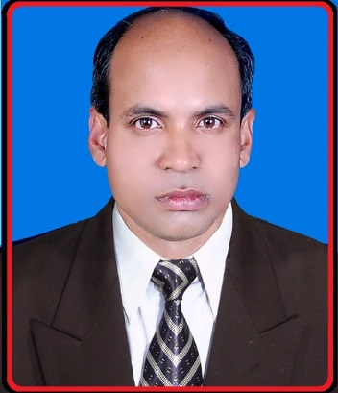
পরিচিতি
সিদ্ধার্থ কুমার সরকার (সিতু)
সহকারি শিক্ষক ICT
মধ্যকুমরপুর গার্লস স্কুল এন্ড কলেজ
কুড়িগ্রাম সদর, কুড়িগ্রাম
মোবাইল ফোনঃ 0171০-৮৭০৬৫১
s.sarker44@gmail.com
শ্রেণিঃ অষ্টম
বিষয়ঃ তথ্য ও যোগাযোগ প্রযুক্তি
অধ্যায়ঃ দ্বিতীয়

Slide 3
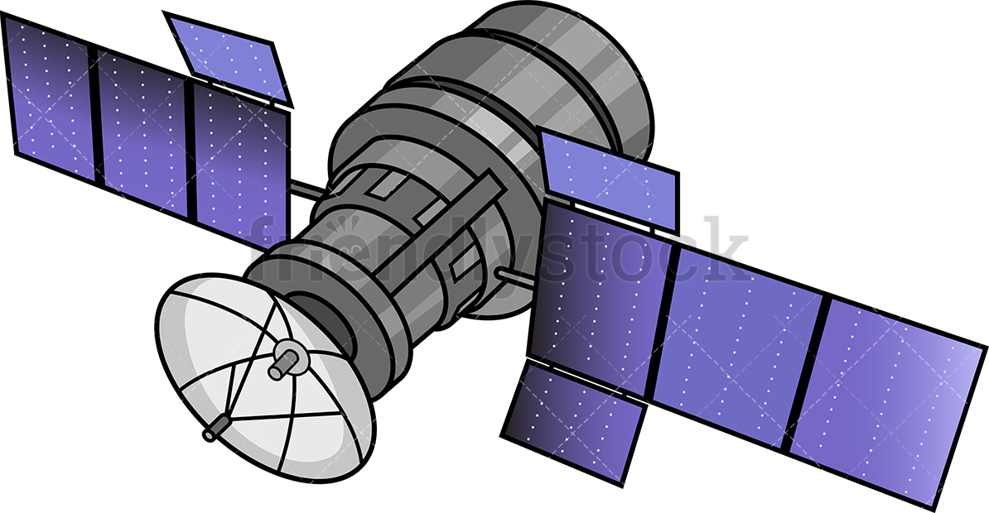
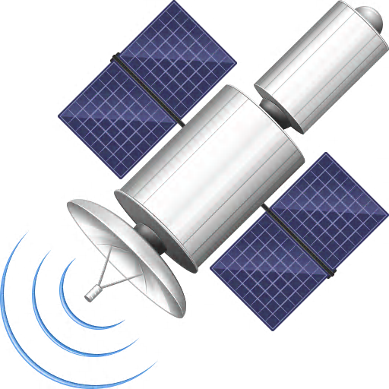
নিচের ছবি গুলো লক্ষ্য কর -
এগুলো কিসের ছবি ?
Notes:
ছবি গুলো দেখে ছাত্রছাত্রীরা ভেবে উত্তর দিবে এগুলো স্যাটেলাইটের ছবি । তারপর পাঠ শিরোনাম ঘোষণা করা হবে “স্যাটেলাইট”

Slide 4
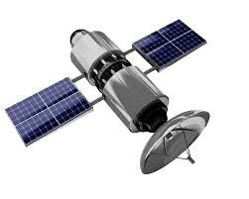
আজকের পাঠের বিষয়-
স্যাটেলাইট

Slide 5
শিখনফল
এই পাঠ শেষে শিক্ষার্থীরা –
1। স্যাটেলাইট কী তা বলতে পারবে।
2। স্যাটেলাইট এর ব্যবহার ব্যাখ্যা করতে পারবে।
3। জিও স্টেশনারি স্যাটেলাইটের বৈশিষ্ট্য বর্ননা করতে পারবে।

Slide 6
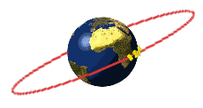
স্যাটেলাইট পৃথিবীর এক প্রান্ত হতে প্রেরিত সিগনাল রিসিভারের মাধ্যমে গ্রহণ করে ট্রান্সমিটারের মাধ্যমে পৃথিবীর অপর প্রান্তে প্রেরণ করে।
স্যাটেলাইট ভূ-পৃষ্ঠ থেকে উৎক্ষেপন করে ৩৪ হাজার কিঃমিঃ উপরে নির্দিষ্ট কক্ষপথে রাখা হয়।
চন্দ্র যেমন তার নিজ কক্ষপথে পৃথিবীকে প্রদক্ষিন করছে তেমনি মানব সৃষ্ট স্যাটেলাইট নিজ কক্ষপথে পৃথিবীকে প্রদক্ষিন করছে ।

Slide 7
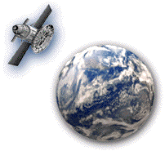
একক কাজ
º স্যাটেলাইট কী ?
স্যাটেলাইট মহাকাশে অবস্থান করে পৃথিবীকে ঘিরে ঘুরতে থাকে। ইহা পৃথিবীর এক স্থান হতে প্রাপ্ত সংকেত অন্য স্থানে পাঠিয়ে দেয়।

Slide 8
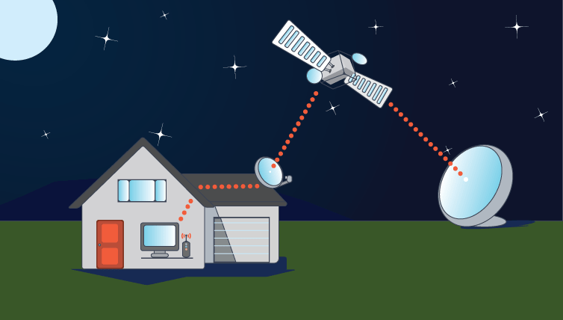
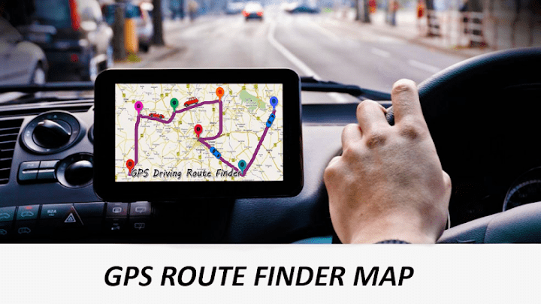
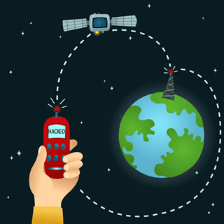
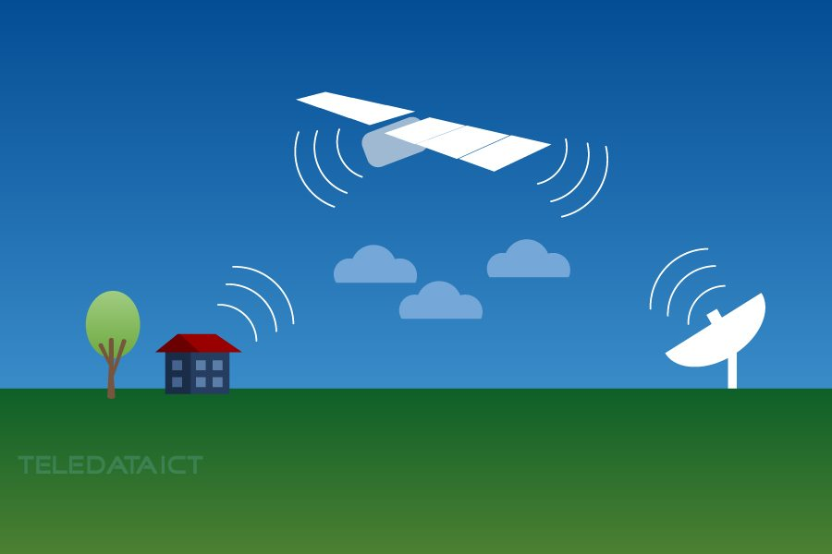
রেডিও টেলিভিশনের বিভিন্ন অনুষ্ঠান সম্প্রচারে স্যাটেলাইট ব্যাবহার করা হয়।
বিদেশে ফোনে কথা বলতে স্যাটেলাইট ব্যাবহার করা হয়।
রাস্তা চিনতে যে জিপিএস
ব্যবহার করা হয় তা স্যাটেলাইটের মাধ্যমে পরিচালনা করা হয়।
ইন্টারনেট সেবা দিতে স্যাটেলাইট ব্যাবহার করা হয়।

Slide 9
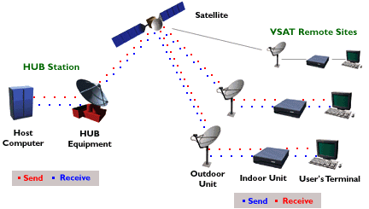
জোড়ায় কাজ
º স্যাটেলাইটের মাধ্যমে আমরা কীভাবে ইন্টারনেট সেবা পাই ?

Slide 10
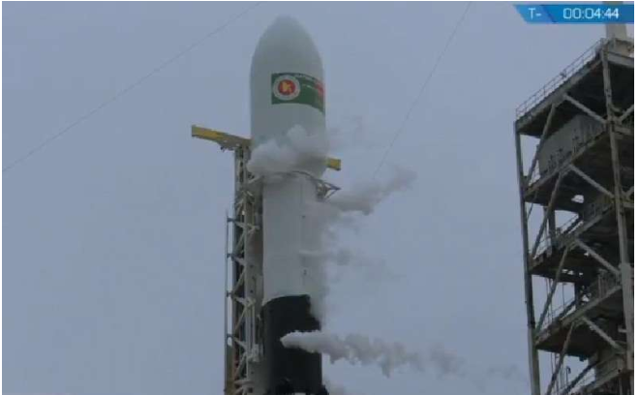
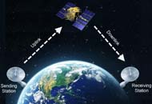
º জিও স্টেশনারি স্যাটেলাইট প্রতি ২৪ ঘন্টায় পৃথিবীকে ১ বার প্রদক্ষিন করে।
º পৃথিবীর এক পৃষ্ঠের সিগনাল অন্য প্রান্তে পাঠিয়ে দেয়া যায়।
º ১৯৬৪ সালে সর্বপ্রথম মহাকাশে জিও স্টেশনারি স্যাটেলাইট স্থাপন করে।
º এ ধরনের স্যাটেলাইট পৃথিবী থেকে ৩৪ হাজার উপরে রাখা হয়।

Slide 11
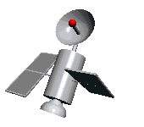
দলীয় কাজ
জিও স্টেশনারি স্যাটেলাইট কোন কোন কাজে ব্যাবহৃত হয়?

Slide 12

মূল্যায়ন
º জিও স্টেশনারী স্যাটালাইট কত সময়ে ১ বার পৃথিবীকে প্রদক্ষিণ করে ?
º কোন ধরনের স্যাটেলাইটের মাধ্যমে আবহাওয়ার পূর্বাভাস জানা যা ?

Slide 13

বাড়ির কাজ
º বঙ্গবন্ধু স্যাটেলাইট ১ সমন্ধে লিখ (২০০ শব্দের মধ্যে) ।

Slide 14
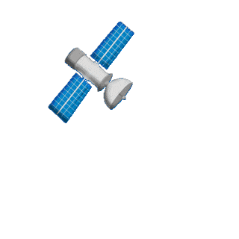
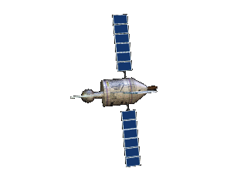
সকলকে ধন্যবাদ

